Slide 1


Proces prechodu z odbornej role na manažérsku
Manažment v tvorbe systému
Peter Plevko, Pavol Krajkovič

Slide 2




V
Y
HOR
E
N I E
Pomyselný prechod na manažérsku rolu
František
Odborník
Pán Manažér
František
Plynulý prechod

Slide 3

Odborník
Manažér
Technicky zdatný
Náplňou práce je plnenie taskov
Up-to-date s technológiami
Zodpovednosť za technickú realizáciu projektu
Náplňou práce je zabezpečenie zdravého cyklu projektu
Nie tak technicky zdatný ako odborník
Zodpovedný za plánovanie, manažovanie a exekúciu projektu
Notes:
Nezameriavame sa iba na projektoveho manazera alebo nejakeho scrum mastra

Slide 4
V
Y
HOR
E
N I E
Pomyselný prechod na manažérsku rolu
František
Odborník
Pán Manažér
František
Plynulý prechod

Slide 5

Vyhorenie v profesionálnom živote
Fyzické aj psychické
Spájané s pocitom menejcennosti
Strata identity
Impostor syndróm
M
T
W
T
F
S
S

Slide 6

Zmena odborníka na manažéra
M
T
W
T
F
S
S
Notes:
Prechod k manažmentu sa týka postupu alebo povýšenia zamestnanca z individuálneho prispievateľa na manažéra väčšieho tímu alebo oddelenia organizácie. Zamestnanci, ktorí postupujú do manažérskych pozícií, rozvíjajú svoje zručnosti a odborné znalosti, aby sa kvalifikovali na vedúce pozície. To znamená, že zamestnanci, ktorých ciele zahŕňajú prechod do vyšších manažérskych úloh, sa musia od ostatných odlišovať svojimi schopnosťami viesť, riadiť a robiť rozhodnutia, ktoré ovplyvňujú výsledky. Keď zamestnanci prechádzajú do manažmentu, často potrebujú čas, aby sa naučili od svojich nadriadených, aby boli pripravení prevziať svoje nové povinnosti. Mnoho nových manažérov sa často zúčastňuje krátkych školení alebo orientácií, aby lepšie pochopili ciele a očakávania svojich rolí. Prechod do manažmentu môže byť navyše náročný, preto je dôležité, aby profesionálni manažéri vstúpili do tejto úlohy, aby podnikli kroky na zabezpečenie úspechu.

Slide 7


Cieľe prechodu – manažér
Pán Manažér Franto
Vzťahy
Zodpovednosť
Self-improvement
Zdravie
Notes:
Co su hlavne ulohy manazera ktorym sa bude venovat a ako byt v nich dobry
Načo sa sustredit

Slide 8


Vzťahy
OPORA
Čas na
vzťahy
Kontakt
Mentoring
Lead

Slide 9


Biznis stratégia
Zodpovednosť nielen za seba
Vysvetliť efektívne stratégiu
Určenie rolí v tíme

Slide 10


Self-improvement
Hľadanie mentorov & partnerov
Neúspechy tímu
Kurzy

Slide 11


Zdravie
Notes:
Tu nieco pele povie ze treba k zubarovi ist

Slide 12


Ako si zabezpečiť plynulý prechod
Budovacie Piliere
Znalosť problematiky
Soft skills
Model správania
Zmena zamerania

Slide 13


Znalosť problematiky
Vedomosť technológie, ktorú používa tím
Prísť s adekvátnou stratégiou
Nezľakne sa buzzwordov
Širšie poznanie diagramov

Slide 14


Soft skills
„Čím lepšie viete komunikovať, tým menej sa budete opakovať“ – my, 2022

Slide 15


Model správania
Dochvíľnosť
Plnenie sľubov
Reprezentatívnosť
Slušnosť
Zodpovednosť

Slide 16

Úlohy manažéra
Nastolenie kolektívnej zodpovednosti
Splnenie individuálnych cieľov
Mentoring
Tvorenie komunity
Učenie od starších

Slide 17

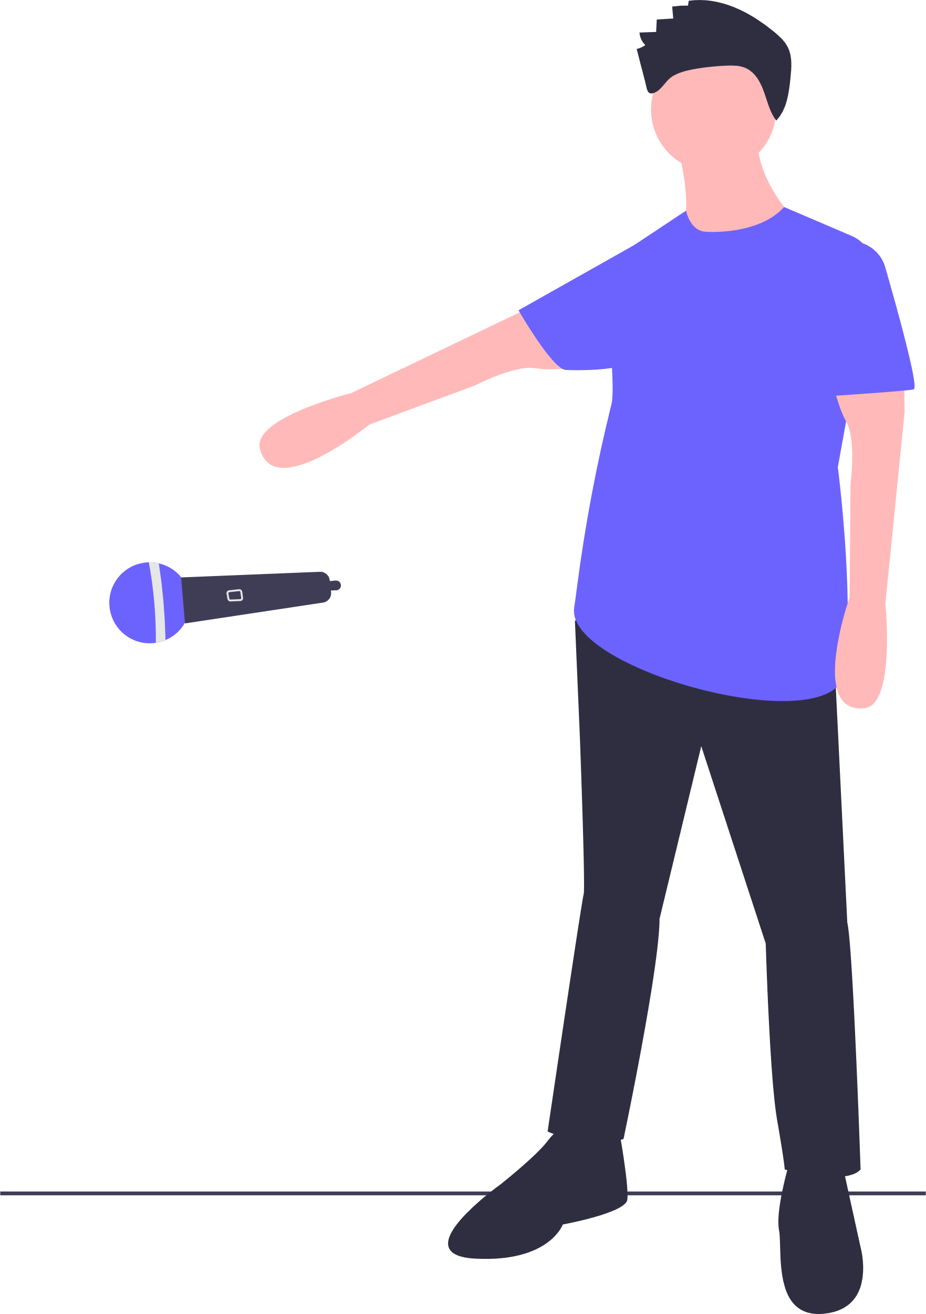
Zhrnutie
Tipy na plynulý prechod
Nie je to vytesané do kamena
Dôležité sú priority a zdravie
Radšej menej ale konzistentne

Slide 18

Zdroje
http://www.eastonebooks.com/fotky2139/fotov/_ps_205SAMPLE-EMYTH.pdf
https://www.indeed.com/career-advice/career-development/transition-to-management
https://hbr.org/2007/01/becoming-the-boss
https://www.themuse.com/advice/youre-the-bossnow-what-7-todos-as-a-firsttime-manager
https://hrcsuite.com/outstanding-managers/
https://www.indeed.com/career-advice/career-development/transition-to-management

